Slide 1

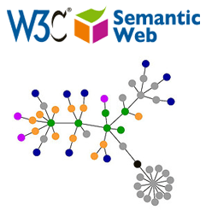
Modelling knowledge
Introduction au Web Sémantique
Maxime Lefrançois
Ecole des Mines de Saint-Etienne
Librement adapté des présentations de Lynda Thémal, https://fr.linkedin.com/in/lynda-temal-32a206a/fr
elle même librement addes présentations de Fabien Gandon, Inria.
Notes:
je suis Lynda TEMAL
Je suis chez sfeir depuis un an.
J’ai un doctorat de l’université de Rennes I.
Le sujet de la thèse modélisation d’ontologies pour le partage de données dans le domaine de la neuroimagerie.
Aujourd’hui je vais vous présenter une introduction au web semantique. appelé aussi web de données.

Slide 2
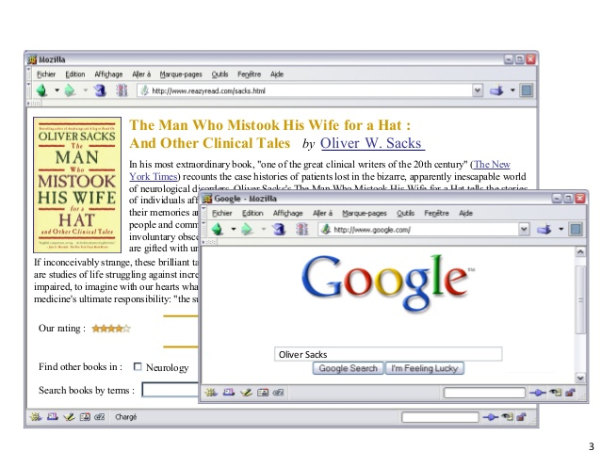
Ce que voit un humain
Notes:
Alors que l’être humain est capable d’aller sur un moteur de recherche
de mettre des mots clés et de naviguer dans l’ensemble des résultats pour arriver à la page recherchée.

Slide 3
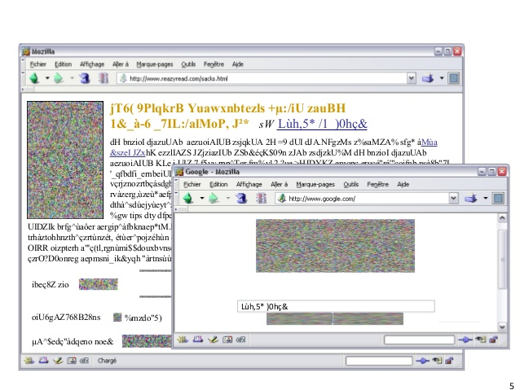
Pour la machine

Slide 4
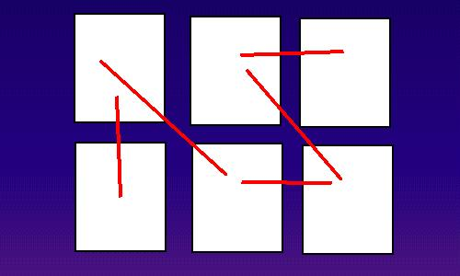

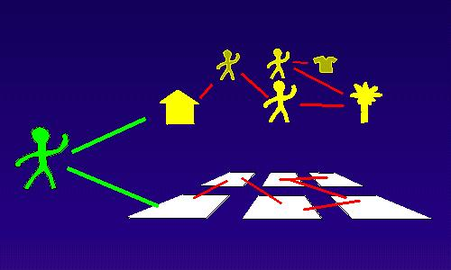
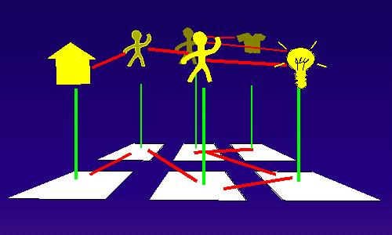
Le Web Sémantique mentionné par Tim Berners-Lee en 1994 à WWW
un web de choses
reliées à la réalité et
compréhensibles par
les machines
Passer du web des liens
entre des pages peu
compréhensibles
par les machines à ...
Notes:
But du Web Sémantique
Identifier ce qui existe et le rendre accessible via le Web.
Lier les données dans un format standard
Accès aux données standard
Machine capable de
l'interpréter
lier des informations
faire des inférences

Slide 5
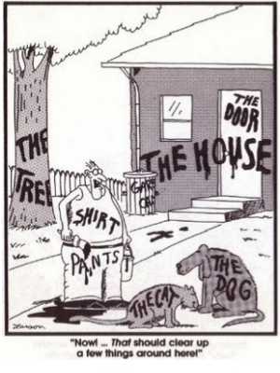
Ce qu’il faut faire :
In front of
Identifier / Expliciter
behind
In front of
Notes:
Identifier et expliciter ce qui existe

Slide 6


Comment ?
Utiliser une
ontologie partagée
Que nous pouvons comprendre
Que la machine peut interpréter

Slide 7
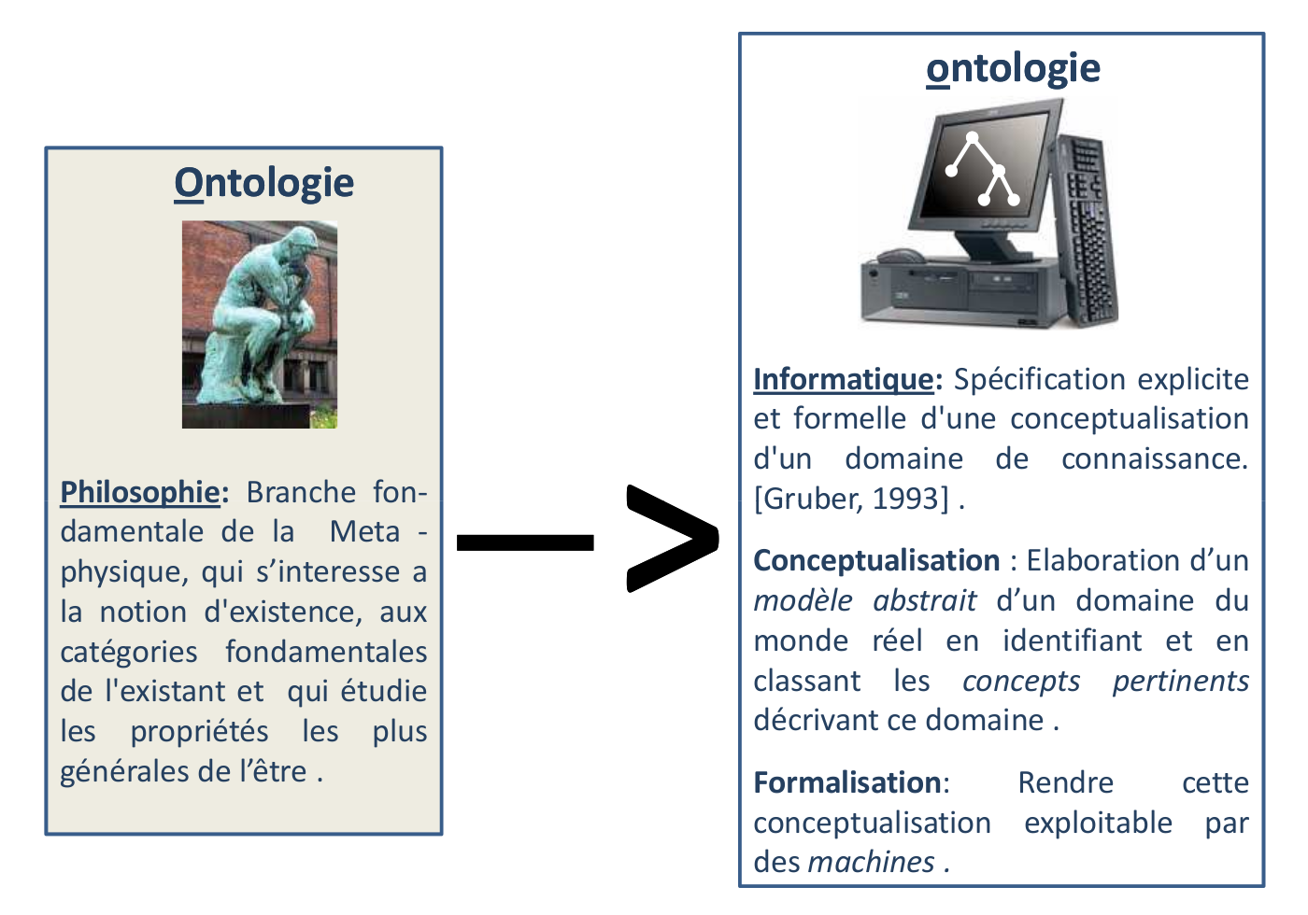
Définition de l’ontologie

Slide 8
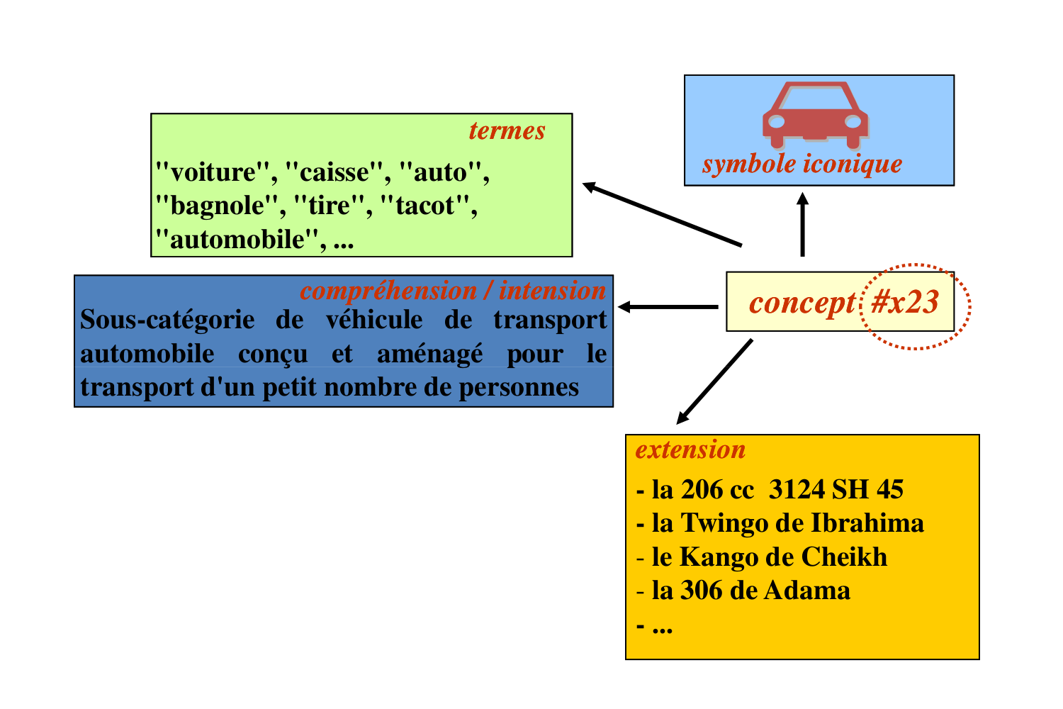
Concept / termes / intention / extension

Slide 9
Relation de subsomption : C is a B
Moyen
de transport
is a
part of
Moteur
Voiture
Personne
is a
is a
is a
is a
is a
Voiture
4 roues motrices
is a
is a
Adulte
Femme
Voiture
Essence
Voiture
2 roues motrices
Voiture
Electrique
Voiture
Hybride
is a
is a
is a
is a
Toyota Yaris
hybride
is a
appartient
Toyota Yaris
hybride
mate xyz
Marie

Slide 10
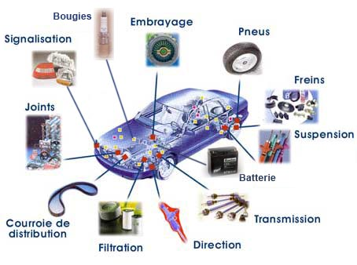
Relation de mérologie (part of)

Slide 11
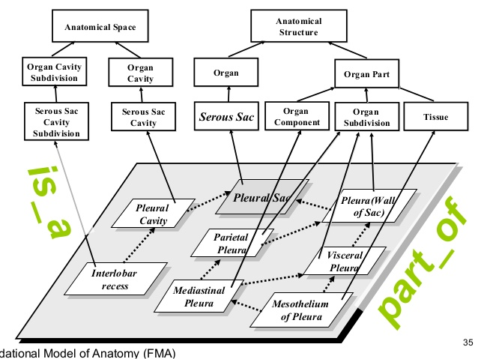
Foundational Model of Anatomy

Slide 12
Niveaux d’interopérabilités
Sémantique forte
Ontologie
axioms
Logique de description
Taxonomy
subsemption
(is a)
Interopérabilité sémantique
Vocabulaire contrôlé
Thésaurus
liens terminologiques
Glossaire
Interopérabilité syntaxique
Sémantique faible

Slide 13
Comment faire concrètement ?

Slide 14

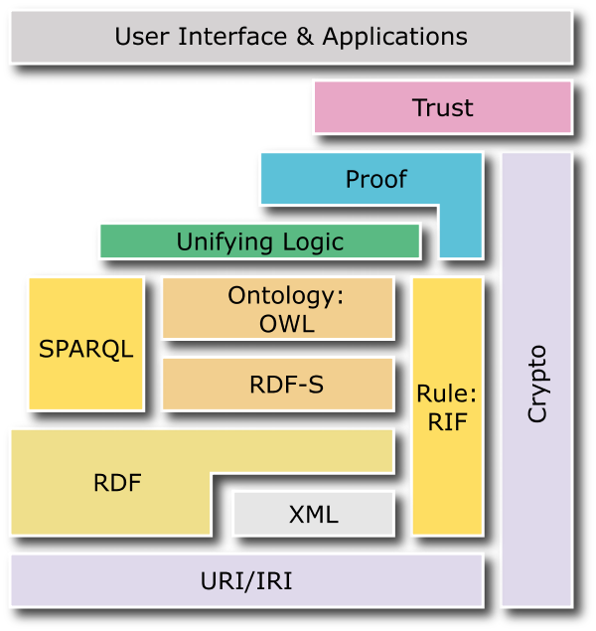
Les Formalismes du Web Sémantique

Slide 15

RDF
Resource: entreprises, livres, personnes,
perceuses, média, services, idées…
Description: attributs, qualités, et
des relations entre les ressources
Framework: modèle, langages et
syntaxes pour ces descriptions

Slide 16
RDF : un modèle de triplets
( sujet , predicat, objet )
Structure d’une phrase simple
Lynda works_at Sfeir
( sujet , verbe, complément )

Slide 17
Contenu non interprétable par la machine
Timothy John Berners-Lee,
né le 8 juin 1955 à Londres.
Il est le principal inventeur du World Wide Web.
Il préside le World Wide Web Consortium (W3C),
organisme qu'il a fondé.
Auteur du livre a Framework for Web Science.

Slide 18
Identification : Ressources & Relations
Timothy John Berners-Lee,
né le 8 juin 1955 à Londres.
Il est le principal inventeur du World Wide Web.
Il a fondé le World Wide Web Consortium (W3C),
organisme qu'il a fondé.
Auteur du livre a Framework for Web Science.

Slide 19
Phrases simples
TimBL has date of birth 1955-06-08.
TimBL has place of birth London.
TimBL is inventor of WWW.
TimBL is director of W3C.
TimBL is founder of W3C.
TimBL is author of Frame work for Web Sience

Slide 20
Triplets RDF : interprétables par la machine
(TimBL, dateOfBirth, 1955-06-08)
(TimBL, placeOfBirth, London)
(TimBL, isInventorOf, WWW)
(TimBL, isDirectorOf, W3C)
(TimBL, isFounderOf, W3C)
(TimBL, isAuthorOf, Web_Science)
(Sujet, predicat, Objet)

Slide 21
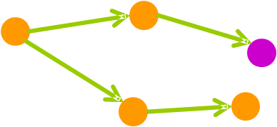
Les triplets RDF peuvent être
représentés par un graphe orienté
(sommet, arc, sommet)

Slide 22
1955-06-08
dateOfBirth
TimBL
isFounderOf
W3C

Slide 23
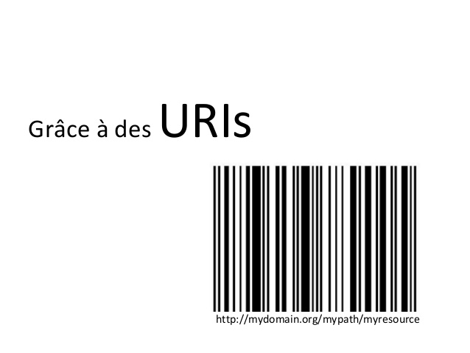
URI : Uniforme Resource Identifier

Slide 24
1955-06-08(xsd:date)
http://dbpedia.org/ontology/birthDate
http://dbpedia.org/resource/Tim_Berners-Lee
http://dbpedia.org/property/founder
http://www.w3.org

Slide 25
Règles pour écrire des triples RDF
Le sujet est toujours une ressource (jamais un littéral)
Les prédicats sont des relations binaires identifiées par des URIs
L'objet est une ressource ou un littéral

Slide 26
Linked Data
1. Use URIs as names for things
2. Use HTTP URIs so that people can look up those names.
3. When someone looks up a URI, provide useful information, using the standards (RDF*, SPARQL)
4. Include links to other URIs. so that they can discover more things.
demo: http://dbpedia.org/resource/Tim_Berners-Lee

Slide 27
(l'une des ~) syntaxes RDF - N-Triple
<http://dbpedia.org/resource/Tim_Berners-Lee>
<http://purl.org/dc/terms/creator>
<http://www.w3.org>.
<http://dbpedia.org/resource/Tim_Berners-Lee>
<http://dbpedia.org/property/dateOfBirth>
“1955-06-08”^^<http://www.w3.org/2001/XMLSchema#date>.
<http://dbpedia.org/resource/Tim_Berners-Lee>
<http://dbpedia.org/property/placeOfBirth>
<http://dbpedia.org/resource/London>.
<http://dbpedia.org/resource/London>
<http://dbpedia.org/property/isPartOf>
<http://dbpedia.org/resource/England>.

Slide 28
(l'une des ~) syntaxes RDF - Turtle
@Prefix rdf: <http://www.w3.org/1999/02/22-rdf-syntax-ns#>.
@Prefix dbp: <http://dbpedia.org/property/>.
@Prefix dbr: <http://dbpedia.org/resource/>.
@Prefix dc: <http://purl.org/dc/terms/>.
@Prefix xsd: <http://www.w3.org/2001/XMLSchema#>.
dbr:Tim_Berners-Lee rdf:type dbo:Scientist .
dbr:Tim_Berners-Lee dc:creator <http://www.w3.org> .
dbr:Tim_Berners-Lee dbp:dateOfBirth “1955-06-08”^^xsd:date .
dbr:Tim_Berners-Lee dbp:placeOfBirth dbr:London .
dbr:Tim_Berners-Lee dbp:placeOfBirth dbr:England .
dbr:London dbp:isPartOf dbr:England .

Slide 29
(l'une des ~) syntaxes RDF - Turtle
@Prefix rdf: <http://www.w3.org/1999/02/22-rdf-syntax-ns#>.
@Prefix dbp: <http://dbpedia.org/property/>.
@Prefix dbr: <http://dbpedia.org/resource/>.
@Prefix dc: <http://purl.org/dc/terms/>.
@Prefix xsd: <http://www.w3.org/2001/XMLSchema#>.
dbr:Tim_Berners-Lee rdf:type dbo:Scientist ;
dc:creator <http://www.w3.org> ;
dbp:dateOfBirth “1955-06-08”^^xsd:date ;
dbp:placeOfBirth dbr:London ;
dbp:placeOfBirth dbr:England .
dbr:London dbp:isPartOf dbr:England .

Slide 30
(l'une des ~) syntaxes RDF - Turtle
@Prefix rdf: <http://www.w3.org/1999/02/22-rdf-syntax-ns#>.
@Prefix dbp: <http://dbpedia.org/property/>.
@Prefix dbr: <http://dbpedia.org/resource/>.
@Prefix dc: <http://purl.org/dc/terms/>.
@Prefix xsd: <http://www.w3.org/2001/XMLSchema#>.
dbr:Tim_Berners-Lee rdf:type dbo:Scientist ;
dc:creator <http://www.w3.org> ;
dbp:dateOfBirth “1955-06-08”^^xsd:date ;
dbp:placeOfBirth dbr:London ,
dbr:England .
dbr:London dbp:isPartOf dbr:England .

Slide 31
Les Primitives RDF
Comment représenter une liste fermée en RDF ?

Slide 32
rdf:first et rdf:rest → pour lister
rdf:nil → pour fermer la liste
(Web_Science, hasChapter, _:a)
(_:a, rdf:first, chap1)
(_:a, rdf:rest, _:b)
(_:b, rdf:first, chap2)
(_:b, rdf:rest, _:c)
(_:c, rdf:first, chap3)
(_:c, rdf:rest, rdf:nil)

Slide 33
RDF ne permet pas de définir une hiérarchie de classes ...

Slide 34
RDFS signifie RDF Schema

Slide 35

RDFS: fournit les primitives pour écrire
des ontologie légères.
Définir des inférences élémentaires

Slide 36
RDFS permet de définir des classes de ressources et de les organiser en hiérarchie
rdfs:Class
rdfs:subClassOf
Document
Book
Report

Slide 37
RDFS permet de définir des propriétés et de les organiser en hiérarchie
member
rdfs:subPropertyOf
president
TimBL
w3c

Slide 38
relation
Domain
Range
RDFS permet de définir la signature de chaque propriété
rdfs:domain → type de la ressource d’où part la relation
rdfs:range → type de la ressource vers laquelle pointe la relation

Slide 39
RDFS définit une sémantique :
des règles de déduction standard permettant de créer des triplets additionnels à partir des triplets existants

Slide 40
RDFS fournit aussi 2 primitives très utilisées pour décrire les ressources
(Person, rdfs:label, “Personne”@fr)
(Person, rdfs:comment,”votre commentaire” )

Slide 41
RDFS permet uniquement des inférences simples.

Slide 42
Ontology Web Language (OWL)

Slide 43

OWL fournit des primitives additionnelles pour des ontologies lourdes

Slide 44
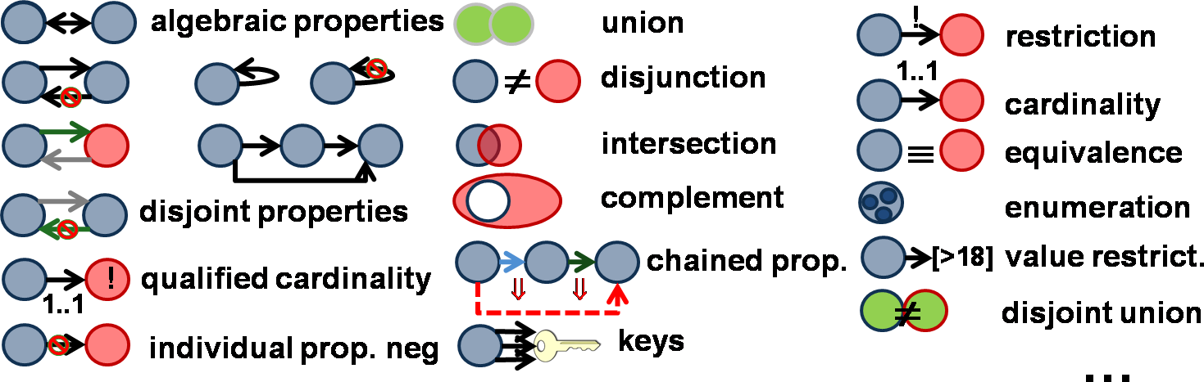
Primitives de OWL

Slide 45
Les Formalismes du Web Sémantique
Confiance
Raisonnement
Requête
Représentation
Notes:
Le W3C propose un certain nombre de standard pour faire du web semantique
présentation :Je vous présenterai les langages et principes qui permettent de représenter et publier des données liées sur le web.
Sparql : d'interroger et de sélectionner très précisément ces données à distance et au travers le web
raisonnement : de raisonner et de déduire de nouvelles données pour enrichir les descriptions publiées .
et enfin plus récemment de tracer toute l’histoire de ces données

Slide 46

SPARQL en trois parties
Un langage de requêtes
Un format de résultats
Un protocole d’accès

Slide 47
SPARQL : langage de requêtes
Prefix
Select ...
From ...
Where {...}

Slide 48
Structure d’une requête
La clause SELECT identifie les valeurs à retourner.
La clause FROM identifie la source de données à interroger.
La clause WHERE le modèle de triplet/graphe qui est comparé au graphe RDF.
La partie PREFIX déclare les schémas utilisés dans la requête.

Slide 49
Requête simple : personnes et leur nom
PREFIX ex: <http://www.exemple.fr/schema#>
SELECT ?person ?name
WHERE {
?person rdf:type ex:Person.
?person ex:name ?name.
}

Slide 50
Exemple de résultats
<?xml version="1.0"?>
<sparql xmlns="http://www.w3.org/2005/sparql-results#" >
<head>
<variable name="person"/>
<variable name="name"/>
</head>
<results ordered="false" distinct="false">
<result>
<binding name="person">
<uri>http://www.exemple.fr/schema#TBL</uri>
</binding>
<binding name="name">
<literal>Berners-Lee</literal>
</binding>
</result>
<result>

Slide 51
FILTER: Les personnes de plus de 18 ans
PREFIX ex: <http://www.exemple.fr/schema#>
SELECT ?person ?name
WHERE {
?person rdf:type ex:Person.
?person ex:name ?name.
?person ex:age ?age.
FILTER (?age > 17).
}

Slide 52
OPTIONAL : retourne l'âge si disponible
PREFIX ex: <http://www.exemple.fr/schema#>
SELECT ?person ?name ?age
WHERE {
?person rdf:type ex:Person.
?person ex:name ?name .
OPTIONAL { ?person ex:age ?age }
}

Slide 53
UNION pour donner des modèles alternatifs dans une requête
PREFIX ex: <http://www.exemple.fr/schema#>
SELECT ?name
WHERE {
?person ex:name ?name .
{
{ ?person rdf:type ex:Adult. }
UNION
{ ?person ex:age ?age.
FILTER (?age > 17)
}
}
}

Slide 54
ORDER BY & LIMIT & OFFSET
PREFIX ex: <http://www.exemple.fr/schema#>
SELECT ?person ?name
WHERE {
?person rdf:type ex:Person.
?person ex:name ?name .
}
ORDER BY ?name
LIMIT 20
OFFSET 20

Slide 55
ASK ? “true” ou “false”
PREFIX ex: <http://www.exemple.fr/schema#>
ASK {
?person ex:age ?age.
FILTER (?age > 17)
}
Y a t-il une personne âgée de plus de 17 ?

Slide 56
CONSTRUCT
PREFIX ex: <http://www.exemple.fr/schema#>
CONSTRUCT
{
?person rdf:type ex:Adult
}
WHERE {
?person ex:age ?age
FILTER (?age > 17)
}

Slide 57
SPARQL : API universelle d'accès aux données ?
Sans RDF et SPARQL
Avec RDF et SPARQL
Data RDF
+
SPARQL endpoint
Data
API
spécifique
Data RDF
+
SPARQL endpoint
Data
API
spécifique
Application
Application
SPARQL
Data
Data RDF
+
SPARQL endpoint
API
spécifique

Slide 58
Qui utilise le Web Sémantique ?

Slide 59
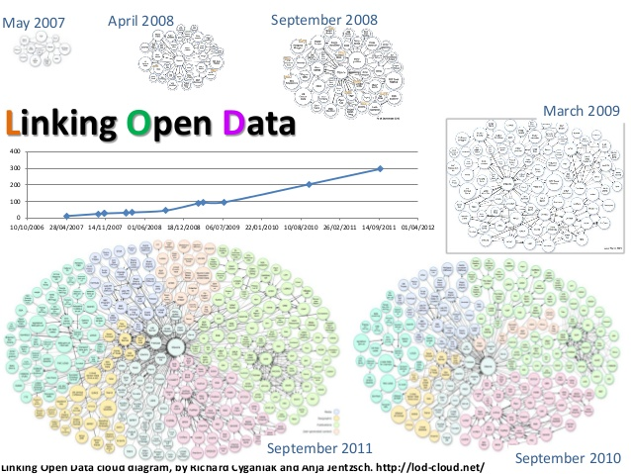

Slide 60
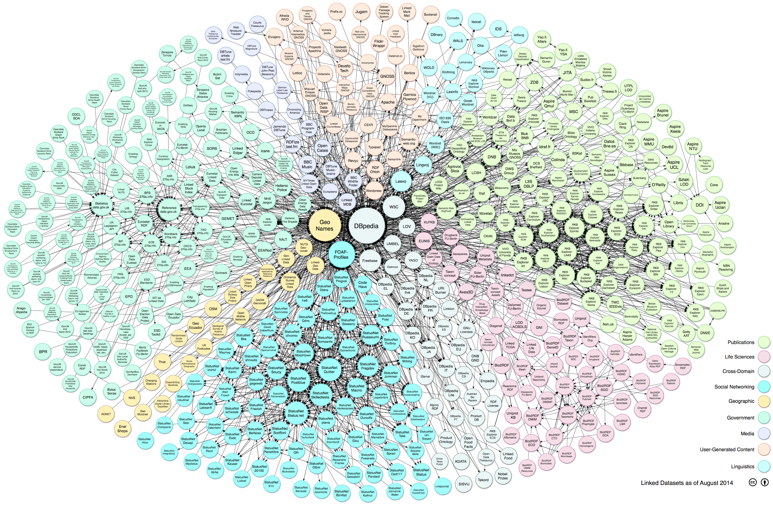
Linked Open Data
Janvier 2015

Slide 61
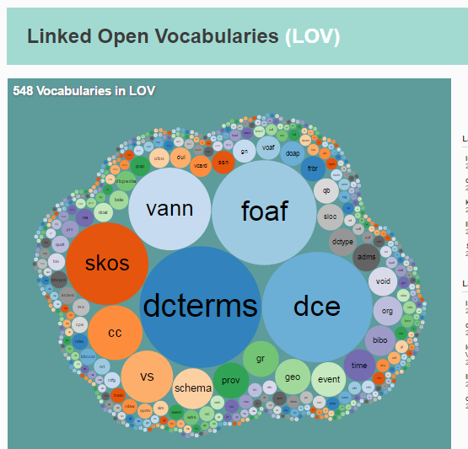

Slide 62
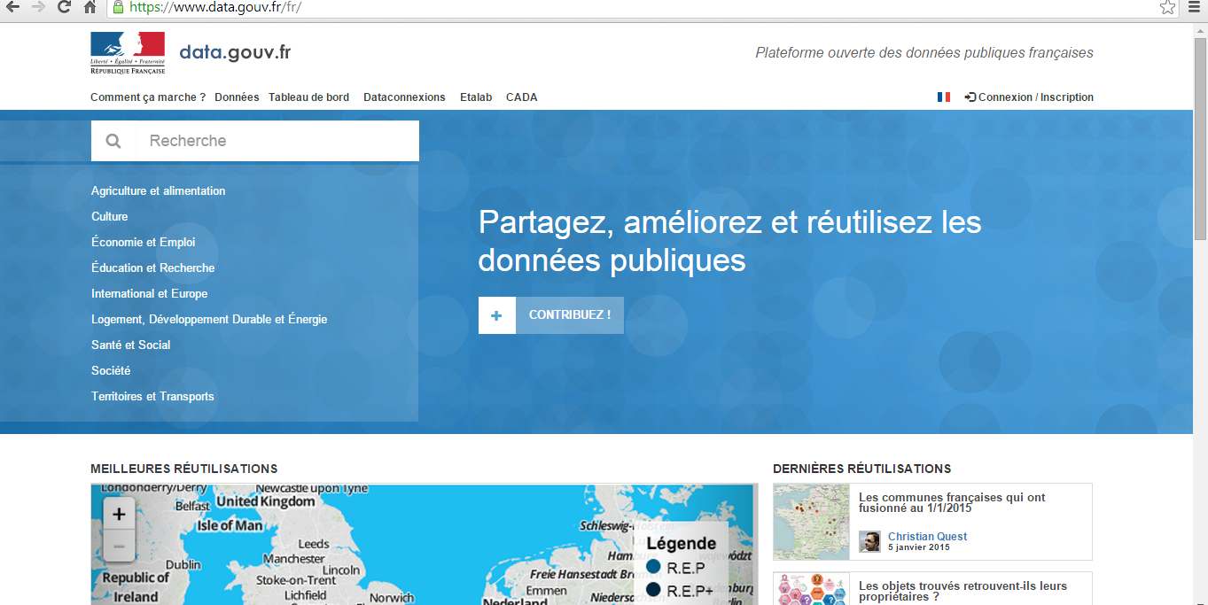
les gouvernements et les entreprises s'y mettent,

Slide 63
Pour continuer:
présentation de Tim Berners Lee - https://data.gov.uk/linked-data
présentation de Fabien Gandon - http://ci.emse.fr/seas-videos/20151216-FabienGandon-combined.mp4

